Slide 1

Tests de mutation en Java avec pitest
Brittany Curry-Sharples
Notes:
Je vais parler de comment on peut identifier des tests unitaires faibles ou manquant en exécutant les tests de mutation en Java avec un outil qui s’appelle pit test.

Slide 2
Structure de la présentation
Introduction
Exemple
Réflection
Conclusion
Notes:
Je vais commencer la présentation en expliquant comment les tests de mutation peuvent nous aident à améliorer la qualité des logiciels et en donnant une brève explication de ce que c’est pit test.
Ensuite, on passera à un exemple concret où on va identifier un test unitaire manquant avec les tests de mutation et en chemin je vais expliquer comment utiliser pit test en java.
Puis je vais conclure avec une réflexion sur quelques forces et limites des tests de mutations et un message clé pour vous encourager d’utiliser les tests de mutation.

Slide 3
L’importance de faire des tests de mutation pour la qualité logiciel
les tests de mutation nous alertent si nos tests ne sont pas suffisamment robustes pour détecter les changements à notre code source¹
ces vérifications peuvent être utilisé pour améliorer notre suite de tests
1 https://www.grazitti.com/resource/articles/mutation-testing-enhancing-software-quality-and-reliability/
Introduction
Exemple
Réflection
Conclusion
Notes:
Avec les tests unitaires, on sait seulement si le code fonctionne pour les scénarios spécifiques qu’on a testés, mais cela ne garantit pas que ces tests resteront efficaces si notre code source change.
Les tests de mutation, en revanche, vérifient si nos tests sont suffisamment robustes pour détecter les changements avant même qu'ils ne surviennent.
Les tests de mutation demandent donc « que se passe-t-il si notre code change » ? Serions-nous capables de détecter des bugs avec nos cas de tests unitaires existants ? Ou passeraient-ils inaperçus ?
C'est pourquoi faire des tests de mutation est essentiel pour s'assurer que les tests unitaires que nous avons écrits pour une version précédente de notre logiciel continueront de détecter les bugs dans les versions futures.
Et on peut utiliser les résultats de ces tests pour améliorer la qualité de notre suite de tests, par exemple en ajoutent des tests ou cas manquants.

Slide 4
Qu’est ce que c’est Pitest
Un outil pour exécuter les tests de mutation avec 29 categories de mutateurs²
² https://pitest.org/quickstart/mutators/
Introduction
Exemple
Réflection
Conclusion
Notes:
Et un outil qui peut nous aider à faire ceci est Pit test.
Grosso modo, Pit test est un outil open-source pour exécuter les tests de mutation en Java. Il s'intègre avec des build tools comme Maven et Gradle comme un plugin, ce qui vous permette d'exécuter des tests de mutation directement à travers ces systèmes de build.
Actuellement, pit test fournis 29 catégories de mutateurs, qui est la transformation qui introduit le petit changement (mutation) dans votre code pour créer un « mutant ». Par exemple, parmi la catégorie arithmétique, si vous avez un + dans votre code, le mutateur va le changer en un - .
Vous pouvez trouver tous les mutateurs fournis par pit test au lien ici.

Slide 5
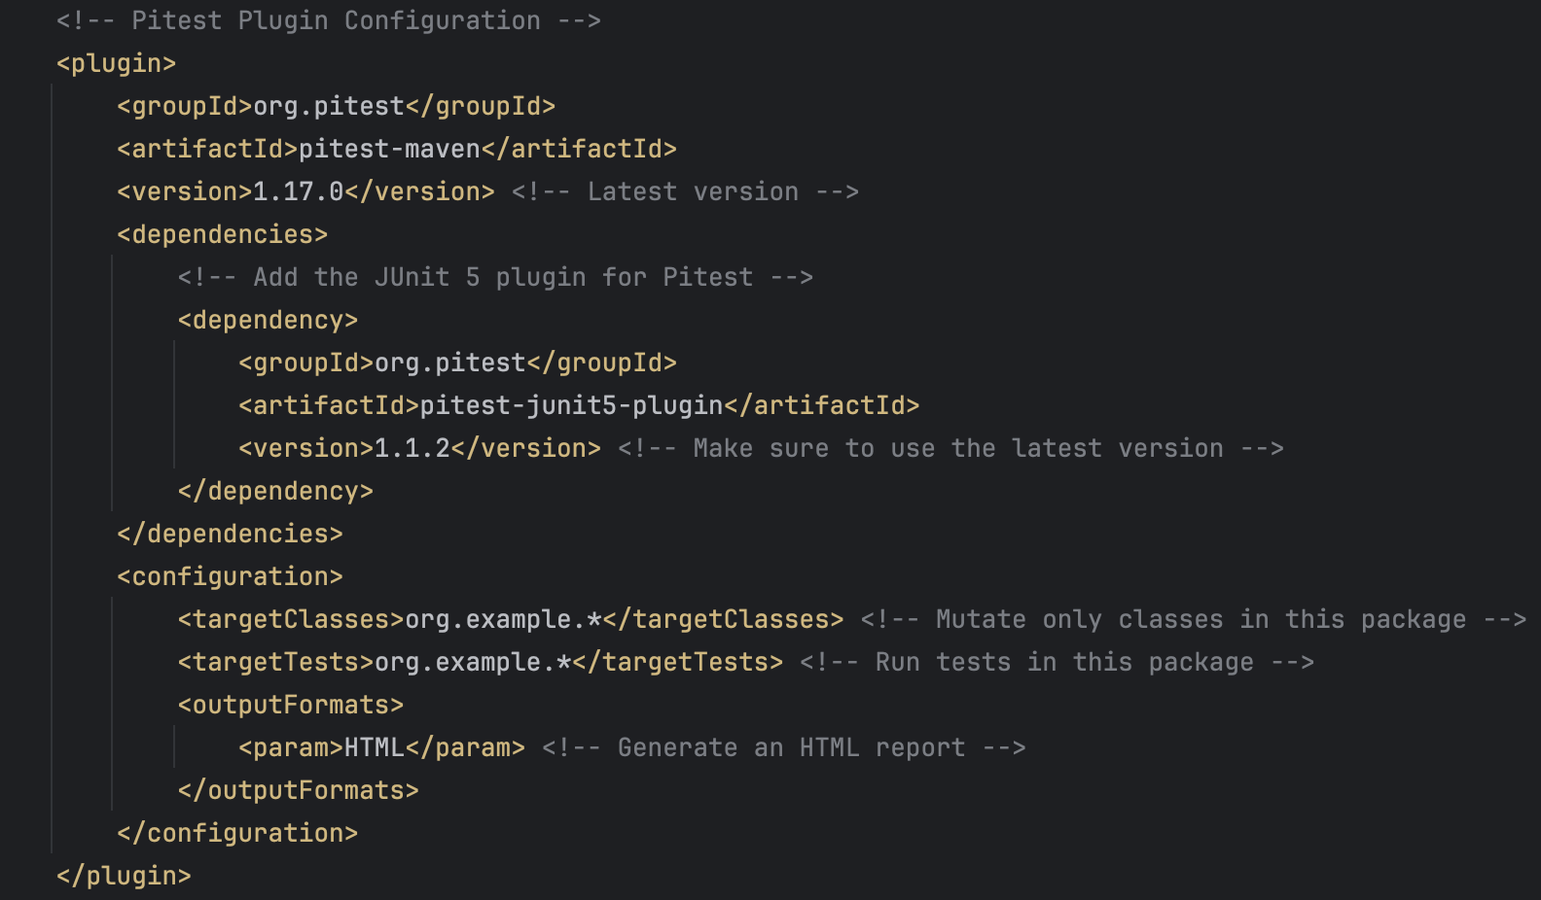
Introduction
Exemple
Réflection
Conclusion
Notes:
Pour le configurer en Java avec Maven, il faut ajouter le pitest plugin et le Junit 5 plugin pour Pitest dans vos pom.xml fichier.

Slide 6

Introduction
Exemple
Réflection
Conclusion
Notes:
Presque tous les exemples que j’ai encontré qui montraient comment Pit test fonctionne était des programmes qui simulé un calculatrice simple. Je trouvais cet exemple un peu ennuient et je m’ai inspiré par mes deux chats pour créer un exemple pour montrer comment utiliser Pit test en simulant nourriant un chat.

Slide 7
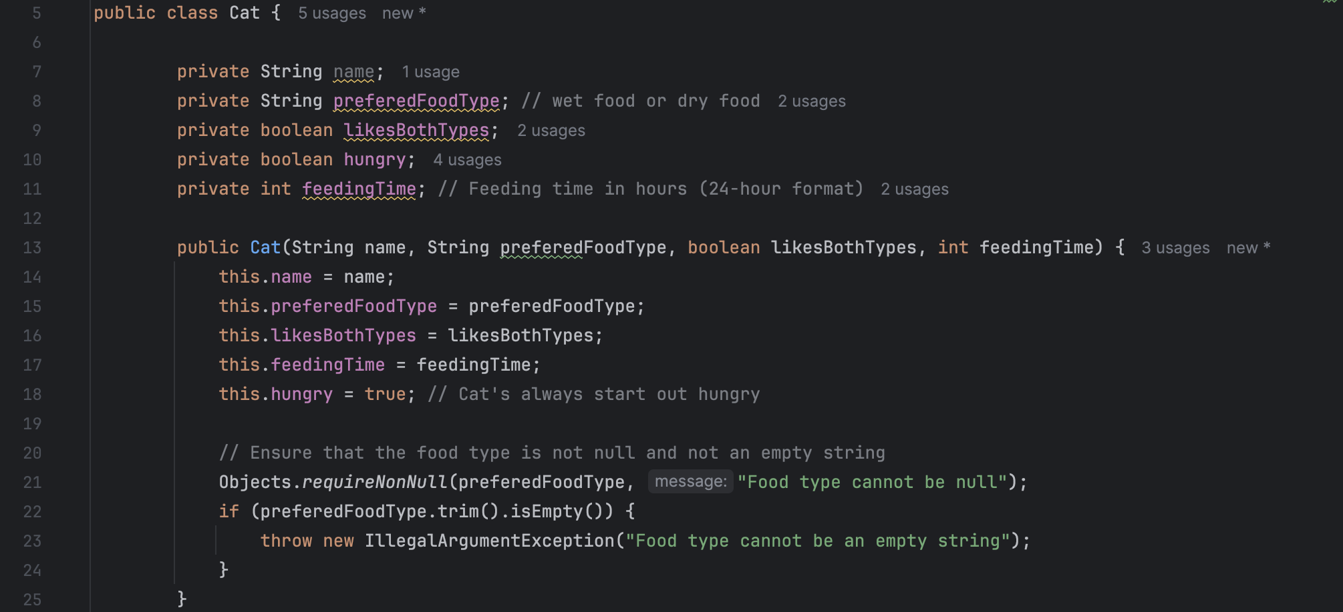
Introduction
Exemple
Réflection
Conclusion
Notes:
Donc j’ai crée une classe simple, « chat », avec un constructeur.

Slide 8
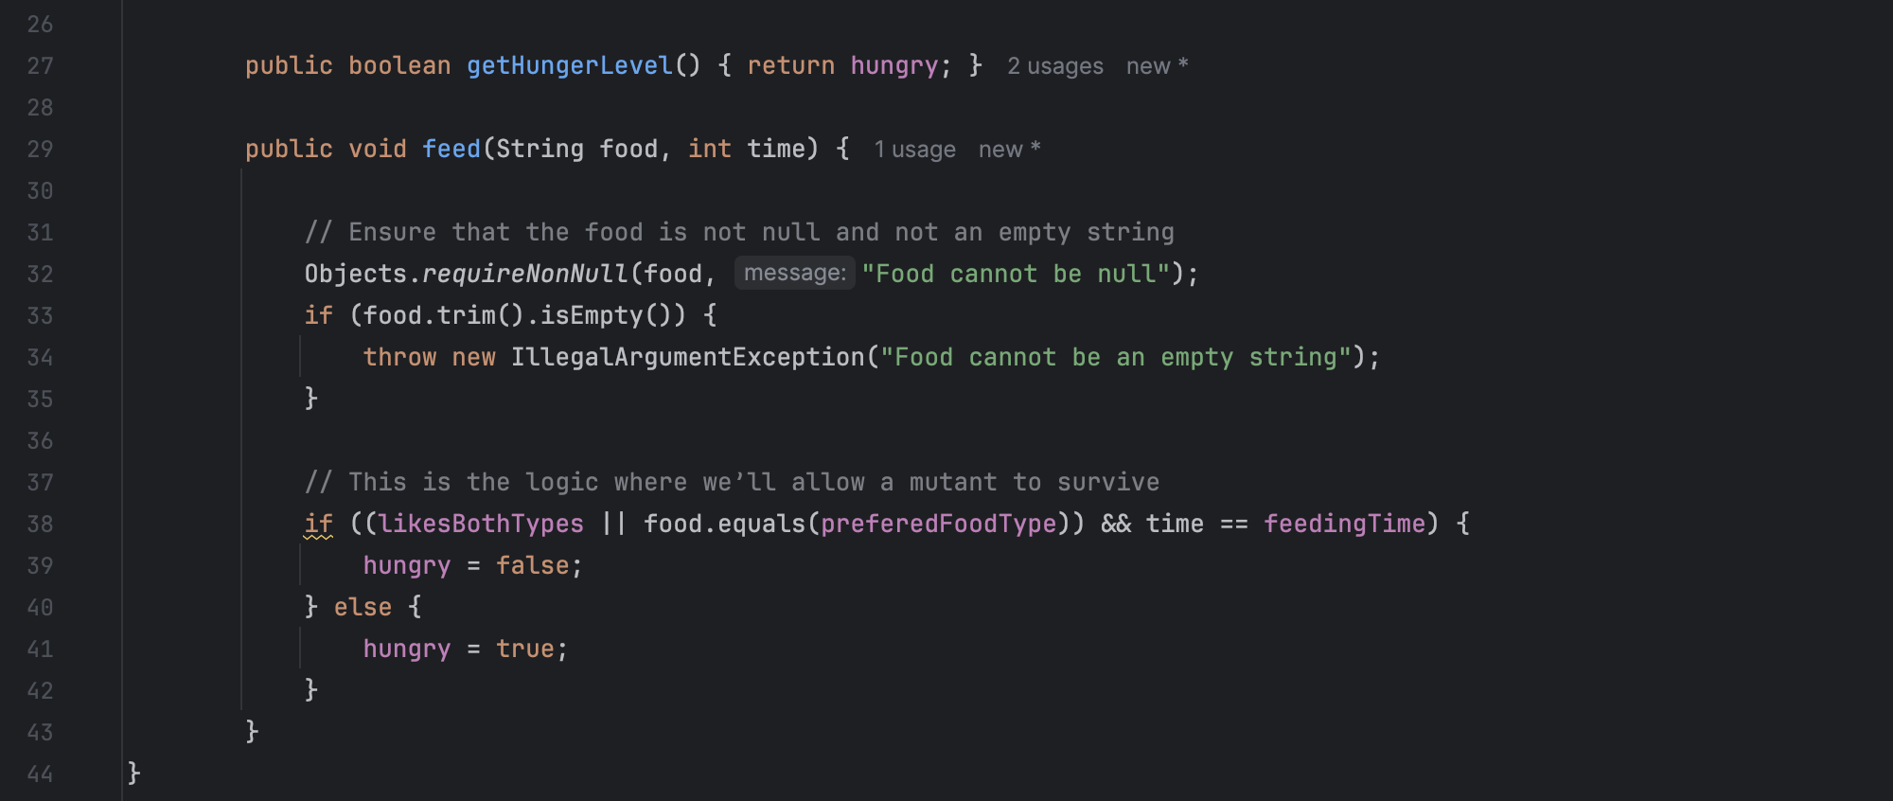
Introduction
Exemple
Réflection
Conclusion
Notes:
Et une méthode qui nourrit un chat en prenant compte s’il a une préférence entre la nourriture sèche ou humide et qui prend en compte l’heure qu’il est nourri.
Si le chat est nourri la bonne nourriture à la bonne heure, il n’a plus faim. Mais si le chat était nourri la mauvaise nourriture et/ou à la mauvaise heure, il a toujours faim.

Slide 9
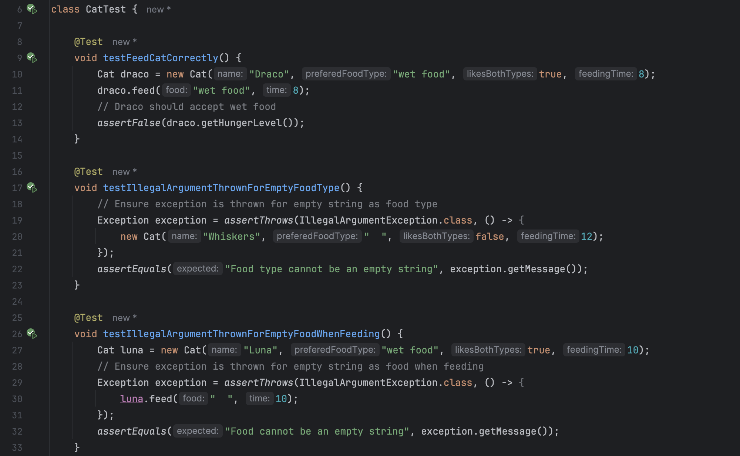
Introduction
Exemple
Réflection
Conclusion
Notes:
Pour tester cette classe, on a seulement trois tests simples. Le premier vérifie que le chat était nourri correctement et les autres vérifient que le chat ne peut pas être nourri avec de la nourriture imaginaire (c’est-à-dire avec des strings nulles).

Slide 10
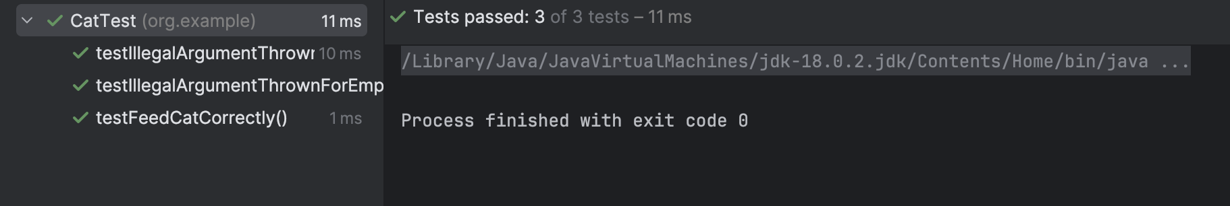
Introduction
Exemple
Réflection
Conclusion
Notes:
Et ces tests passent!

Slide 11

Introduction
Exemple
Réflection
Conclusion
Notes:
Mais, ça veut pas forcement dire que les tests sont de bon qualité.

Slide 12

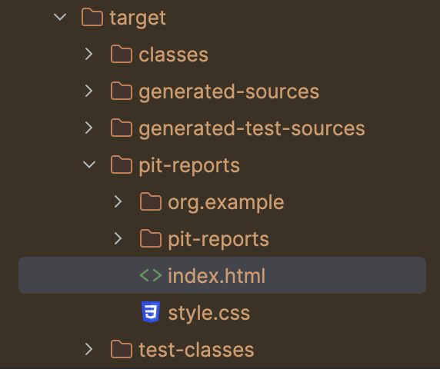
Introduction
Exemple
Réflection
Conclusion
Notes:
Pour nous aider à évaluer la qualité de nos tests, on va exécuter des tests de mutation avec pit test.
Pour se faire et pour générer un rapport des résultats, il faut exécuter cette ligne de code dans le terminal. Vous trouverez le rapport de mutation et de couverture, appelé « index », dans le dossier "target".

Slide 13
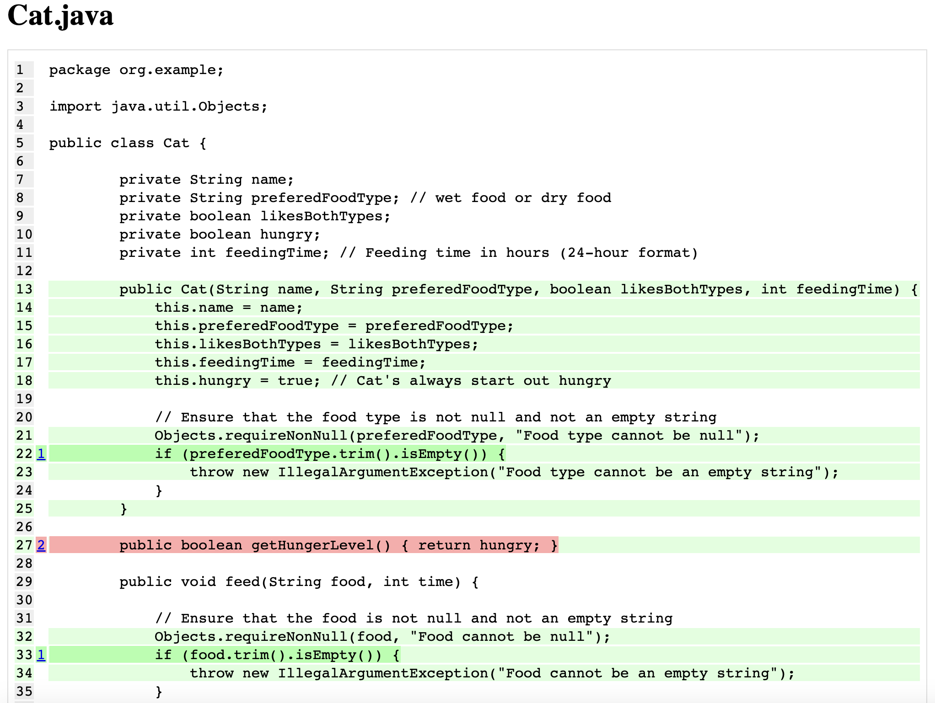
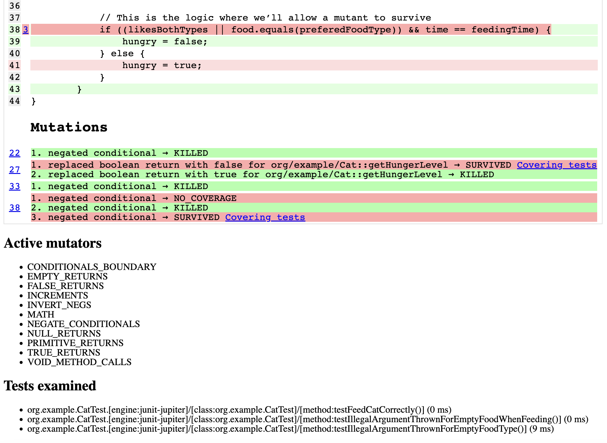
³
³ https://www.oracle.com/corporate/features/mutation-testing.html
Introduction
Exemple
Réflection
Conclusion
Notes:
Quand vous ouvrez le rapport, vous allez voir quelque chose comme ceci.
Les lignes en vert léger indiquent que la ligne était exécutée par un test, et les lignes en rose indique que la ligne n’était pas exécutée par un test. Donc ça montre la couverture des lignes.
Les lignes en vert foncé signalent que toutes les mutations étaient tuées et les lignes en rouge indique qu’au moins un mutant a survécu.
Donc ici, on peut voir qu’on a des mutants qui ont survécu aux lignes 27 et 38. Si on regard en bas du sous-titre « Mutations » on peut voir les mutations qui étaient introduit à notre code.

Slide 14
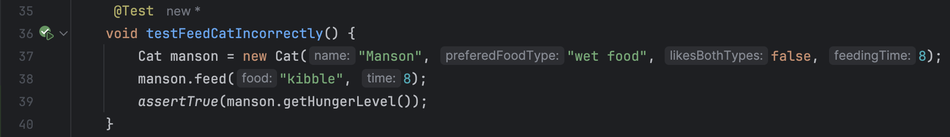
Introduction
Exemple
Réflection
Conclusion
Notes:
Ajoutons un test qui s'adresse à ces mutants.

Slide 15
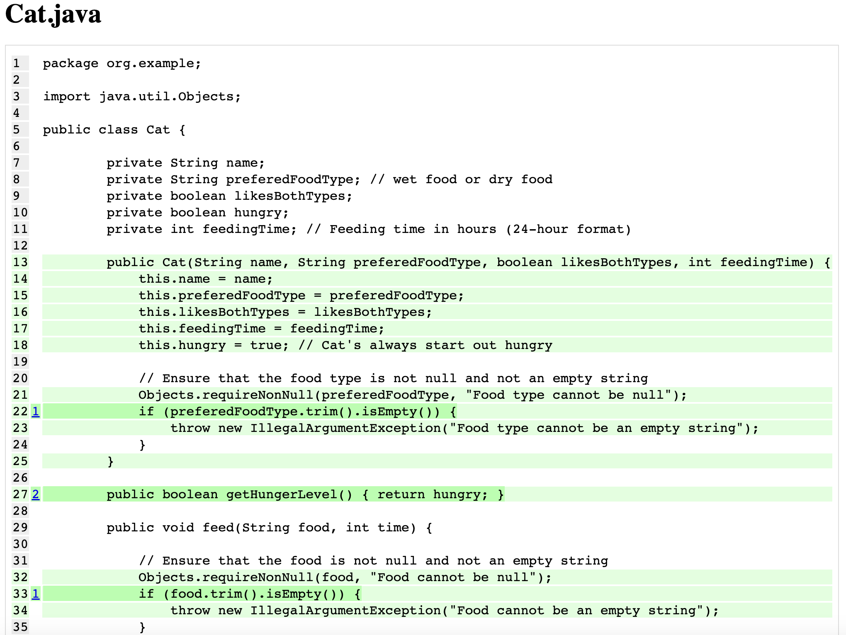
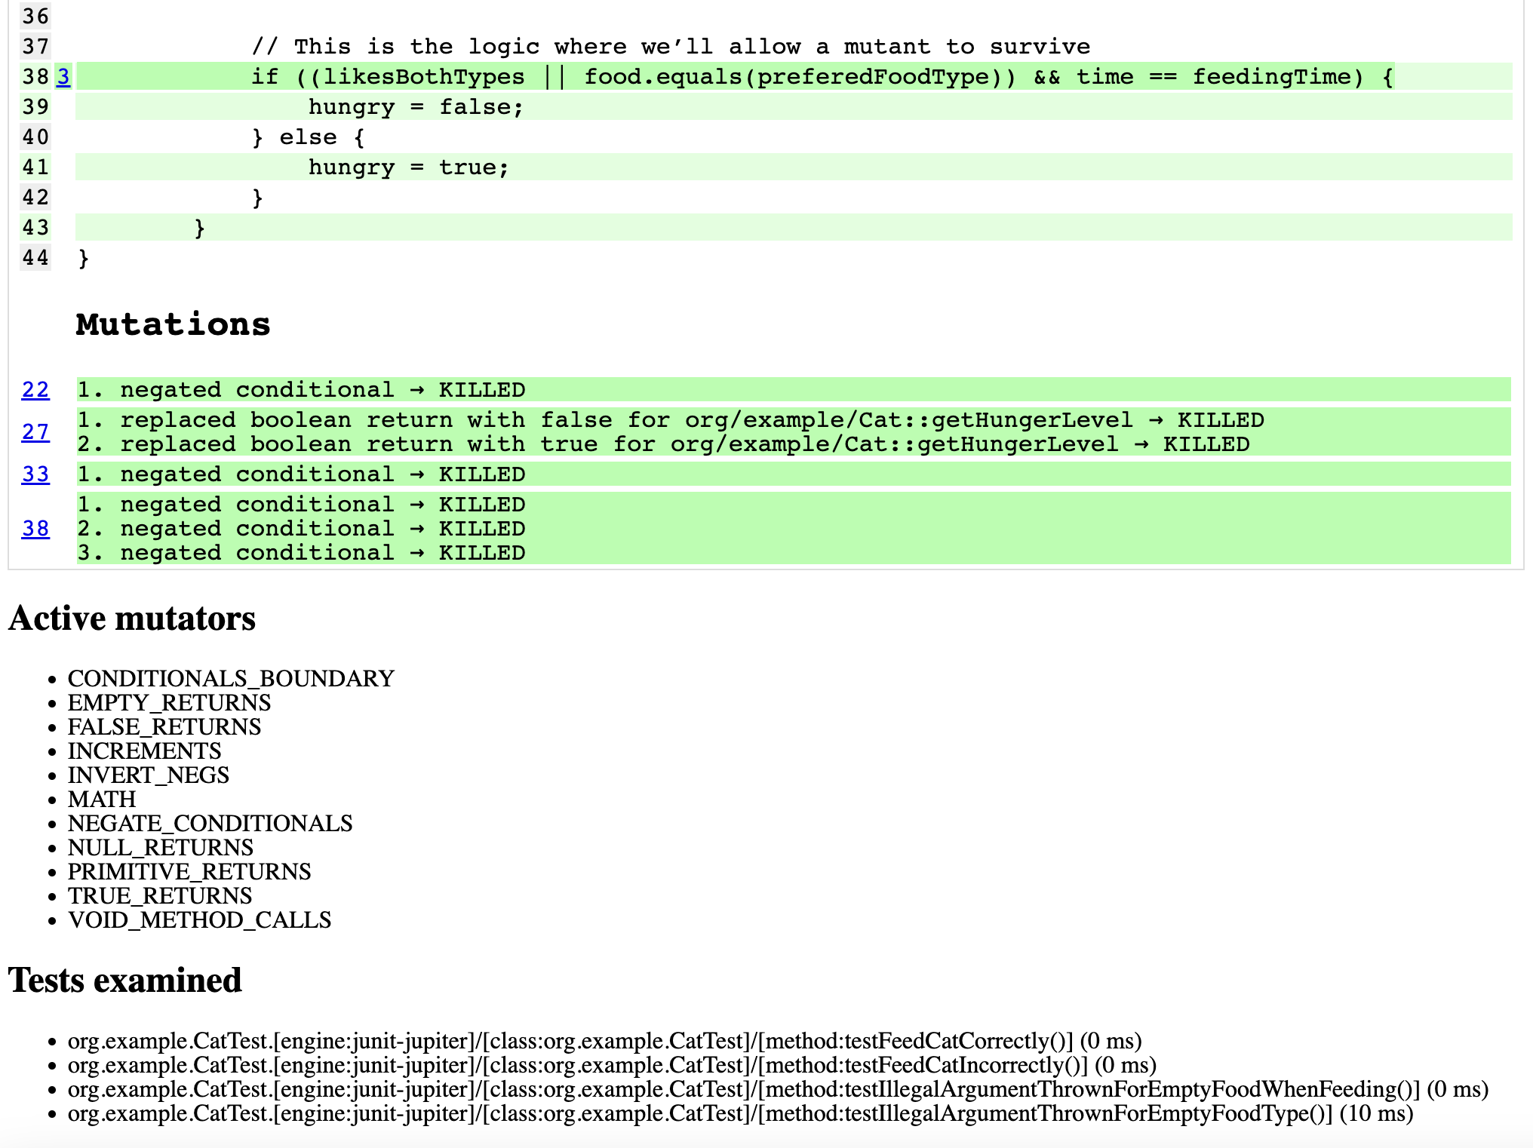
Introduction
Exemple
Réflection
Conclusion
Notes:
Et en exécutent les tests de mutations encore et en régénérant un rapport on voit que tous les mutants ont était tuées.

Slide 16
Réflection
C’était un exemple simple, lorsque la complexité augmente, il peut devenir plus difficile d'identifier les tests faibles ou la nécessité d'ajouter plus de tests/cas
Les tests de mutation offrent une méthode systématique de tester vos tests unitaires
Les tests de mutation ne garantirent pas qu’il y ait aucune bug dans votre code
Introduction
Exemple
Réflection
Conclusion
Notes:
Ceci était un exemple rapide et très simple. On aurait pu identifier la nécessité pour un test qui vérifie que le chat était nourri de la mauvaise nourriture juste en regardant la suite des tests unitaires écrit au début.
Mais quand les méthodes et logiciels devinent plus complexes, l’identification des nouveaux tests ou cas à ajouter peuvent devenir de moins en moins évident.
Les tests de mutation offrent une méthode systématique de tester vos tests unitaires, ce qui peut être utilisé pour identifier les tests faibles et des cas manquants et utilisé pour améliorer votre suite de tests.
Mais c’est important de noter aussi que les tests de mutation ne garantirent pas qu’il y ait aucune bug dans votre code.

Slide 17

Conclusion
Pour trouver des bugs avant qu’ils soient écrits…
Pour écrire des meilleurs tests unitaires…
faire des tests de mutation!
Introduction
Exemple
Réflection
Conclusion
Notes:
Donc, en conclusion, si vous voulez trouver des bugs avant qu’ils soient écrits et si vous voulez écrire des tests unitaires de meilleure qualité, je vous encourage de faire des tests de mutation.
Merci et je serais heureuse de répondre aux questions.

Slide 18
Questions
Notes:
Questions: which version java and junit do you need?
Why did you choose pitest for java?
Why did you choose this subject?

